Slide 1
Revisiting what we learned last time
Q1: 详细设计阶段使用的判定表有哪几部分组成？

Slide 2

条件框：条件定义
条件条目：各条件的取值及组合
操作框：操作的定义
操作条目：在各条件取值组合下所执行的操作

Slide 3
Q2: 用Jackson图表示3种结构，并给出相应的伪码。（用传统的Jackson图即可）
Notes:
Find a student to write both chart and pseudo code of the selection structure.

Slide 4
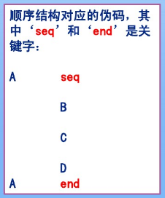
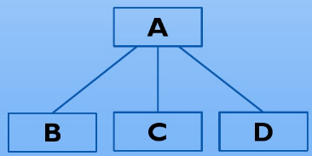
（1）顺序结构

Slide 5
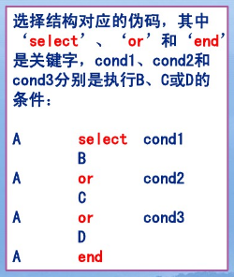
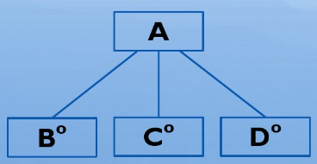
（2）选择结构

Slide 6
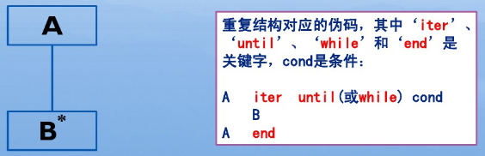
（3）重复结构

Slide 7
第7章 实现
吕国华
齐鲁工业大学（山东省科学院）
Email: guohualv@qlu.edu.cn

Slide 8
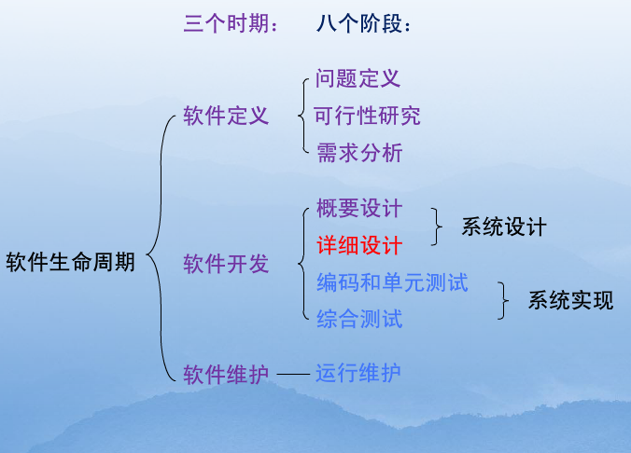
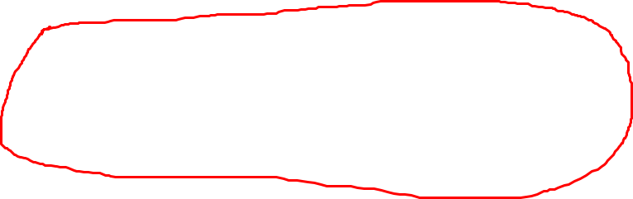

Slide 9
概述
编码和测试（单元测试、综合测试）统称为实现。
编码：把软件设计结果翻译成程序。
测试：检测程序并改正错误。
调试：检测出错误后，纠错的过程。

Slide 10
Outline
7.1 编码
7.2 软件测试基础
7.3 单元测试
7.4 集成测试
7.5 确认测试
7.6 白盒测试技术
7.7 黑盒测试技术
7.8 调试
7.9 软件可靠性

Slide 11
7.1 编码
编码就是把程序（或软件）设计结果翻译成某种程序设计语言书写的程序。
7.1.1 选择程序设计语言
机器语言，几乎不适用；
汇编语言，特殊场合使用（如操作系统内核、工业控制、设备驱动程序）；
高级语言，明显优于汇编语言，广泛使用。

Slide 12
选择编程语言的理论标准
有理想的模块化机制；
可读性好的控制结构和数据结构；
便于调试和提高软件可靠性；
编译程序发现错误的能力强；
有良好的独立编译机制。

Slide 13
选择编程语言的实用标准
系统用户的要求（指定熟悉的语言）；
运行目标系统的环境可以提供的编译程序；
支持程序开发的软件工具（环境部署、编辑器等）；
工程规模；
程序员熟悉的语言；
软件可移植性要求；
软件的应用领域。

Slide 14
7.1.2 编码风格
程序实际上也是一种供人阅读的文章，有一个文章的风格问题。应该使程序具有良好的风格，逻辑清晰、易读、易懂。应遵循以下几个原则：
1）程序内部的文档
恰当的标识符；
适当的注解；
程序的视觉组织（各程序文件之间的层次结构）。

Slide 15

2）数据说明
数据说明的次序应该标准化；
当多个变量名在一个语句中说明时，最好按字母顺序排列这些变量；
double size, length, width, cost, price;
double cost, length, price, size, width;
如果设计时使用了一个复杂的数据结构，则应该说明实现这个数据结构的方法和特点。
（比如链表、二叉树等）
Notes:
链表的特点：
插入 & 删除快、查找慢。

Slide 16
3）语句构造
每条语句都应简单而直接，不能为了提高效率而使程序变得过分复杂；也不要刻意追求技巧性，使程序编写得过于紧凑。
几个具体规则：
不要为了节省空间而把多个语句写在同一行；
尽量避免复杂的条件（若必需，务必逻辑清晰）；
尽量减少条件中使用“非”
if(!(x<0 || x>10)) 可改写为… (不让读者绕弯子想)
避免大量使用循环嵌套和条件嵌套；
利用括号使逻辑表达式或算术表达式的运算次序清晰直观。

Slide 17
4）输入输出
对所有输入数据进行检验；
检查输入项重要组合的合法性；（多个输入项的组合）
保持输入格式简单；
使用数据结束标记，不要要求用户指定数据的数目；
明确提示交互式输入的请求，详细说明可用的选择或边界数值；（比如日期的输入）
当程序设计语言对格式有严格要求时，应保持输入格式一致；
设计良好的输出报表/格式；
给所有输出数据加标志（有意义明确的名字）。
Notes:
Find a student to read this slide.

Slide 18
5）效率
效率主要指处理机（运行程序的时间）和存储器两个方面。
效率是性能要求，一般在需求分析阶段确定效率方面的要求；
效率是靠好的设计来提高的；
程序的效率和程序的简单程度是一致的；
不要牺牲程序的清晰性和可读性来提高效率。

Slide 19
效率问题的三个方面
程序运行时间
存储器效率
输入输出的效率

Slide 20
（1）程序运行时间
写程序之前先简化算术和逻辑表达式；
仔细研究嵌套的循环，以确定是否有语句可以从内层往外移；
尽量避免使用多维数组；
尽量避免使用指针和复杂的表；
使用执行时间短的算术运算；
不要/减少混合使用不同的数据类型；
尽量使用整数运算和布尔表达式；
在效率是决定性因素的应用领域，尽量使用有良好优化特性的编译程序，以自动生成高效目标代码。
Notes:
Find a student to read this slide.

Slide 21
（2）存储器效率
使用能保持功能域的结构化控制结构，是提高效率的好方法。（程序的基本控制结构要使用好！）
在微处理机中如果要求使用最少的存储单元，应选用有紧缩存储器特性的编译程序，在非常必要时可以使用汇编语言。
提高执行效率的技术通常也能提高存储器效率。（比如数据结构、算法设计与分析中的方法）
提高存储器效率的关键同样是“简单”。
Notes:
紧缩存储：使用分区式存储管理。
分区式存储：把内存分为一些大小相等或不等的分区，操作系统占用其中一个分区，其余的分区由应用程序使用，每个应用程序占用一个或几个分区。

Slide 22
（3）输入输出效率
如果用户为了给计算机提供输入信息或为了理解计算机输出的信息，所需花费的脑力劳动是经济的，那么人和计算机之间通信的效率就高。
简单清晰同样是提高人机通信效率的关键。

Slide 23
编码的几个一般原则
尽可能使用成熟可靠的技术来开发软件，以体现软件复用的思想。
不要急于从零开始编程，应当先调查是否有现成的程序库可以使用。
尽量不用技巧（别弄巧成拙）。

Slide 24
为什么少用技巧？
技巧的优点在于能另辟蹊径地解决一些问题，缺点是技巧并不为人熟知。
若在程序中使用太多的技巧，可能留下错误隐患；再者，别人也难以理解。
一个局部的优点对整个系统而言是微小的，而一个错误则可能对整个系统是致命的。

Slide 25
7.2 软件测试基础
7.2.1 软件测试的目标
测试是为了发现程序中的错误而执行程序的过程；
好的测试方案是极可能发现迄今为止尚未发现的错误的测试方案；
成功的测试是发现了至今为止尚未发现的错误的测试。

Slide 26
测试的意义和几点说明
至今为止，测试仍然是保证软件质量的最重要手段。
测试是要证实软件需求说明的功能是否实现了，是否达到了预期目标。
软件测试耗时费力，应追求用最小的测试代价获得最大的测试效果。
测试是为了发现错误，不是为了证明程序无错误。
测试不能证明程序中没有错误，只能证明错误的存在。

Slide 27
一个人无论多么优秀，我们可以说他（她）没有哪些缺点，而不能说他（她） 没有缺点。

Slide 28
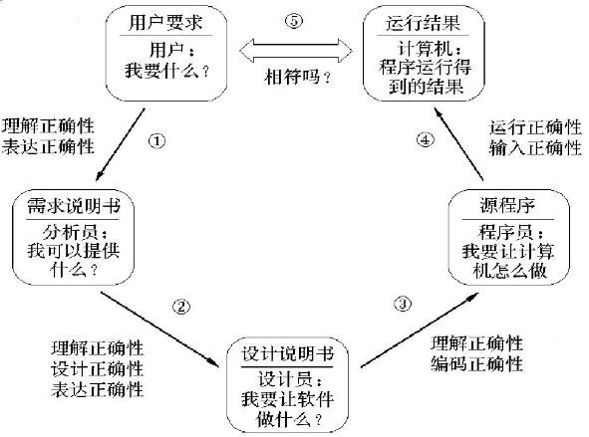
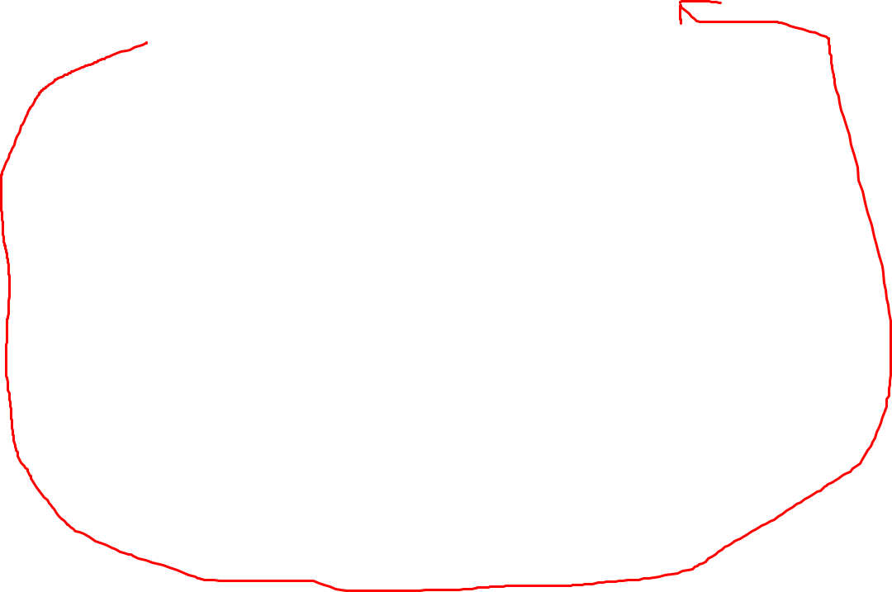
7.2.2 软件测试准则
（1）所有测试都应能追溯到用户需求；

Slide 29
（2）应当把“尽早地和不断地进行软件测试”作为软件开发人员的座右铭。
所有测试可在代码被产生之前进行计划和设计。
程序编写的许多错误是“先天的”（需求分析和软件设计阶段的错误造成的）。

Slide 30
（3）Pareto原理：测试发现的错误中的80% 很可能是由程序中20%的模块造成的。
问题是怎样找出这些可疑且关键的模块并彻底地测试它们。
（4）应该从“小模块”测试开始，并逐步进行“大模块”测试。
（5）穷举测试是不可能的。所谓穷举测试就是把程序所有可能的执行路径都检查一遍的测试。

Slide 31
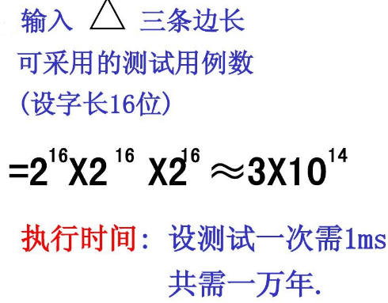
关于穷举测试

Slide 32
（6）为了达到最佳的测试效果，应该由独立的第三方从事测试工作。
“最佳效果”：最大可能性地发现错误。

Slide 33
7.2.3 测试方法
黑盒测试（功能测试）：
把程序看作一个黑盒子；
完全不考虑程序的内部结构和处理过程；
是在程序接口（输入、输出）进行的测试。
白盒测试（结构测试）：
把程序看成装在透明的盒子里；
测试者完全知道程序的结构和处理算法；
检测程序中的主要执行通路是否能按预定要求正确工作。

Slide 34
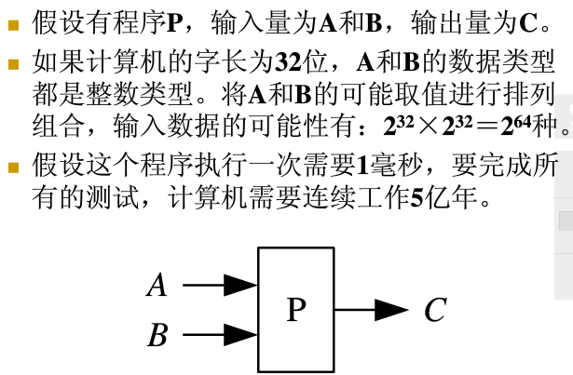
黑盒测试不可能实现穷举测试

Slide 35
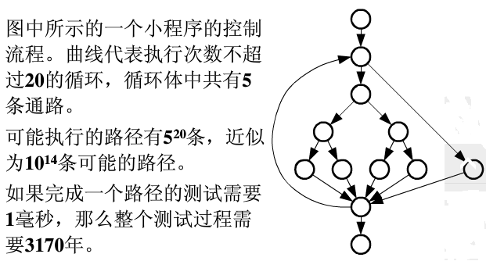
白盒测试也不可能实现穷举测试

Slide 36
7.2.4 测试步骤
大型软件系统的测试过程以下步骤组成：
（1）模块测试（单元测试）
保证每个模块作为一个单元能正确运行；
模块测试涉及的内容具体，因此，发现的往往是编码和详细设计的错误。
（2）子系统测试
把经过单元测试的模块放在一起形成一个子系统来测试；
着重测试模块的接口。

Slide 37
（3）系统测试
把经过测试的子系统装配成一个完整的系统来测试；
发现的往往是软件设计中的错误，也可能发现需求说明中的错误；
不论是子系统测试还是系统测试，都兼有检测和组装（接口是否有问题？）两重含义，通常称为集成测试。

Slide 38
（4）验收测试（确认测试）
测试内容与系统测试差不多，但是它是在用户积极参与下进行的，而且主要使用实际数据进行测试；
发现的往往是系统需求说明书中的错误。

Slide 39
（5）平行运行
平行运行：同时运行新开发出来的系统和将被取代的旧系统，比较新旧两个系统的处理结果。
平行运行的目的：
可以在准生产环境中运行新系统而又不冒风险；
用户能有一段熟悉新系统的时间；
可以验证用户指南和使用手册之类的文档；
能够以准生产模式对新系统进行全负荷测试，可以用测试结果验证性能指标。

Slide 40
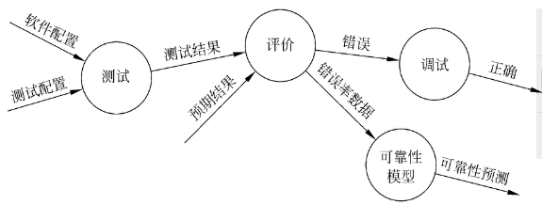
7.2.5 测试阶段的信息流
输入信息有两类：
软件配置：需求说明书、设计说明书和源程序清单；
测试配置：测试计划和测试方案。

Slide 41
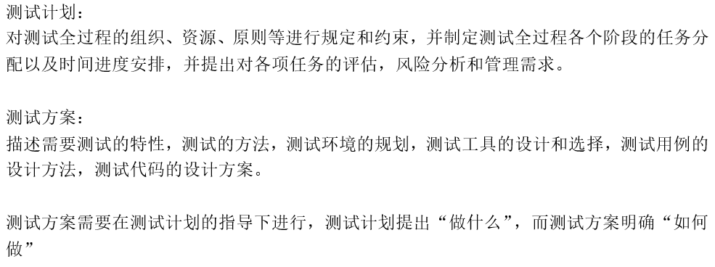
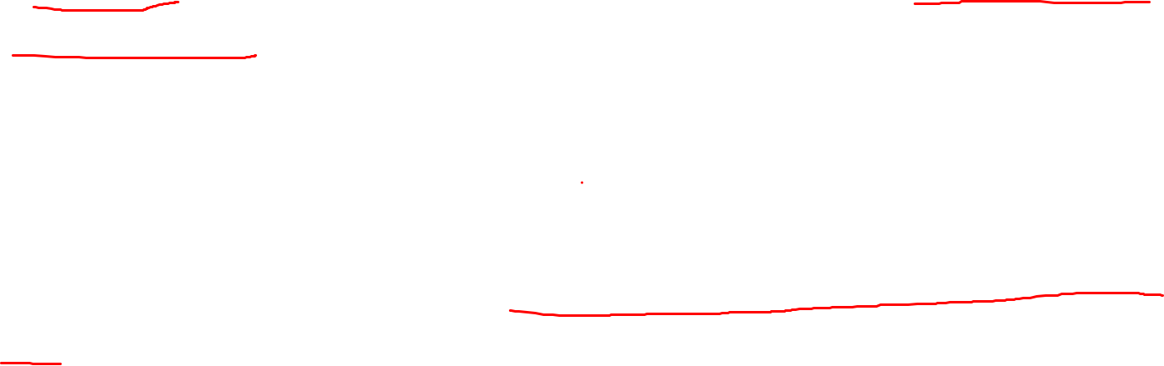
测试计划 vs 测试方案

Slide 42
7.3 单元测试
单元测试集中检测模块（软件设计中的最小单元）；
单元测试和编码属于软件过程（软件生命周期）的同一阶段；
可以应用人工测试和计算机测试两种不同类型的方法；
单元测试主要使用白盒测试的技术，而且对多个模块的测试可以并行地进行。

Slide 43
7.3.1 测试重点
模块接口（先保证模块的输入输出没问题，再测试模块内部）
局部数据结构
重要的执行通路
出错处理通路
边界条件 （如数据的边界、循环的边界等）

Slide 44
7.3.2 代码审查
代码审查：由审查小组正式进行测试。
可查出30%~70%的逻辑设计错误和编码错误；
审查小组组成：
组长（没有直接参与软件的开发）
程序的设计者
程序的编写者
程序的测试者
可以发现许多错误，从而减少系统验证（或测试）的总工作量。

Slide 45
7.3.3 计算机测试
必须为每个单元测试开发驱动程序和（或）存根程序
可以把驱动程序看作一个“主程序”，接收测试数据，把这些数据传给被测试的模块，并且输出有关的结果。
存根程序也称为“虚拟子程序”，代替被测试的模块所调用的模块，做最少量的数据操作，最后把控制归还给调用它的模块。
注意：驱动程序和存根程序不是软件产品的一部分，不需交付给用户。（测试专用）

Slide 46
对计算机测试的理解
计算机测试是自动化地对软件进行测试；
在按照一定顺序对模块进行测试时，需要虚拟的程序（驱动程序、存根程序）进行辅助。

Slide 47
2-3-5-6章学习的工具 整理完了吗？

Slide 48
Revisiting what have learned
Q1: 程序复杂程度的定量度量的McCabe方法中，如何计算环形复杂度？

Slide 49
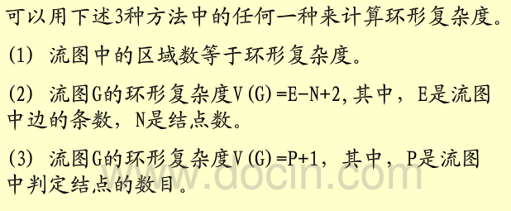
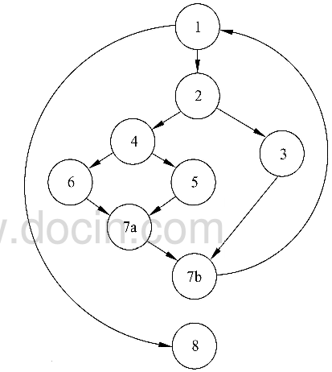
计算环形复杂度的例子

Slide 50
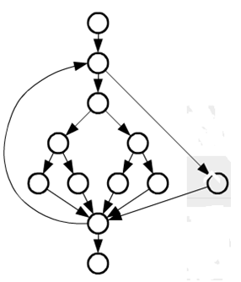
Q1：这是什么图？
Q2：程序的环形复杂度是多少？

Slide 51
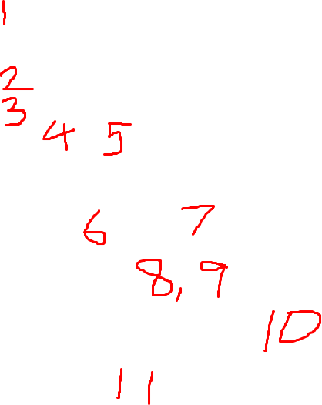
随堂练习（讲完本次课内容后进行）
请画出下面代码的程序流程图及对应的流图，并计算环形复杂度。
void func(int x, int y) // 画图时，不需考虑此行。
{
while(x>0)
{
int sum=x+y;
if(sum>1)
{x--; y--;}
else
{
if(sum<-1) a-=2;
else a-=4;
} // end of if(sum>1)
} // end of while
x=x+y;
} // end of func // 画图时，不需考虑此行。

Slide 52
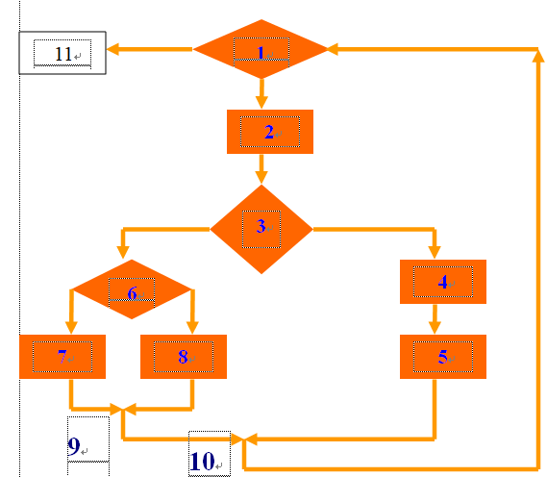
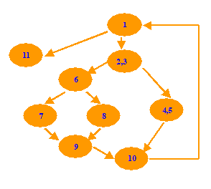
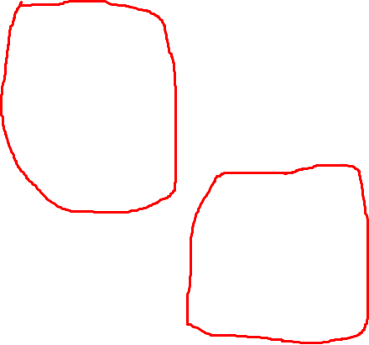
参考答案
流图
程序流程图
考试时若碰到类似题目，需要在程序上给出语句的编号。

Slide 53
环形复杂度V(G)：
V(G) = 区域数 = 4
V(G) =边数-结点数+2 = 11-9+2 = 4
V(G) = 判定结点数+1= 3+1 = 4

Slide 54
Q2: ______和______统称为实现。
Notes:
编码、测试

Slide 55
Q3：黑盒测试也称为______测试，白盒测试也称为______测试。
Notes:
功能、结构

Slide 56
Outline of this chapter
编码
软件测试基础
单元测试
集成测试
确认测试
白盒测试技术
黑盒测试技术
调试
软件可靠性

Slide 57
7.4 集成测试
什么是集成测试？
把经过单元测试的模块放在一起形成一个子系统来测试，着重 测试模块的接口（集成测试包括子系统测试和系统测试，这里主要讨论子系统测试）。
集成测试主要考虑的问题：
把各个模块连接起来的时候，穿越模块接口的数据是否会丢失？
一个模块的功能是否会对另一个模块的功能产生不利的影响？
各个子功能组合起来，能否达到预期要求的父功能？
全局数据结构是否有问题？
单个模块的误差累积起来，是否会放大，从而达到不能接受的程度？

Slide 58
集成测试的实施策略
非渐增式测试
一次就把所有通过了单元测试的模块组合在一起进行全程序的测试。
渐增式测试
把下一个要测试的模块同已经测试好的那些模块结合起来进行测试。

Slide 59
非渐增式测试 vs 渐增式测试
非渐增式测试:
错误发现得晚；
发现错误后，难以诊断定位；
可以同时并行测试所有模块，能充分利用人力。
渐增式测试：
可以较早发现模块间的接口错误；
出现的错误往往跟最新加入的模块有关；
在不断集成的过程中，使模块不断在新的条件下被检测，测试更彻底；
比非渐增式测试费时。
目前，在进行集成测试时普遍采用渐增式测试方法。

Slide 60
7.4.1 自顶向下集成
自顶向下集成是一种递增的测试和装配软件的方法，应用非常广泛。
需要存根程序 （虚拟子程序），不需要驱动程序（主程序）。
自顶向下集成的思想：从主控模块开始，沿软件的控制层次向下移动，逐渐把各个模块结合起来。

Slide 61
关于驱动程序与存根程序
可以把驱动程序看作一个“主程序”，接收测试数据，把这些数据传给被测试的模块，并且输出有关的结果。
存根程序也称为“虚拟子程序”，代替被测试的模块所调用的模块，做最少量的数据操作，最后把控制归还给调用它的模块。

Slide 62
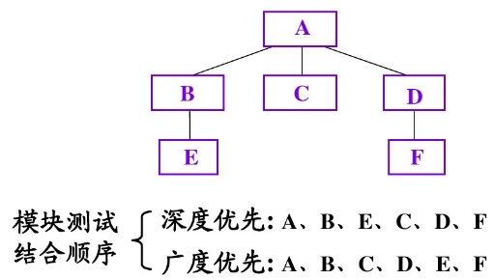
模块测试结合顺序
在自顶向下结合方法中，如何将所有模块组装到软件结构中，有两种方法：
广度优先，也可称为宽度优先

Slide 63
自顶向下集成的基本过程
对主控模块进行测试，测试时用存根程序代替所有直接被主控模块调用的模块；
根据选定的模块结合策略（深度或广度优先），每次用一个实际模块代替一个存根程序；
每结合一个模块，就测试一个；
为保证不引入新的错误，需要进行回归测试，即重复以前进行过的部分或全部测试；
重复步骤b)~d)，直到构成整个软件结构或测试完所有模块。

Slide 64
7.4.2 自底向上集成
自底向上集成方法是从软件结构最底层模块开始进行组装和测试，与自顶向下结合方法相反。
需要驱动程序，不要存根程序。
可以把驱动程序看作一个“主程序”，接收测试数据，把这些数据传给被测试的模块，并且输出有关结果。

Slide 65
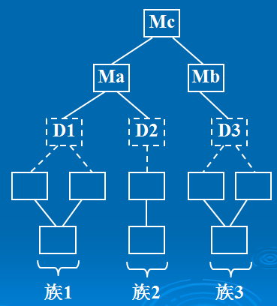
自底向上集成的基本过程
1）把底层模块组合成实现一个特定软件子功能的族，如图族1、2、3。
2）为每个族设计一个驱动程序，作为测试的控制程序，以协调测试数据的输入和输出。图中D1、D2、D3分别是族1、2、3的驱动程序。

Slide 66
3）对由模块组成的子功能族进行测试；
4）用实际模块代替驱动程序，组装成更大的子功能族。
5）重复步骤2）~ 4），逐步向上加入实际模块，直至构造出整个软件结构。

Slide 67
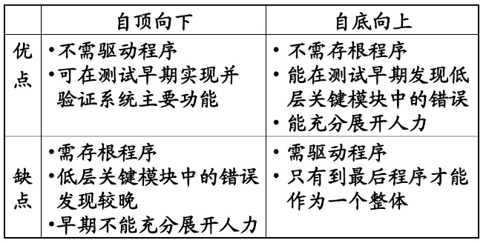
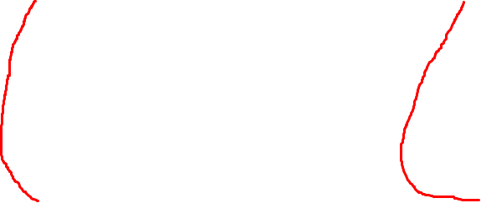
7.4.3 不同集成测试策略的比较
自顶向下集成 vs 自底向上集成
注意：两种策略的优缺点刚好互补，但单用两者之一都不实际，通常根据软件的特点将两种策略混合使用。

Slide 68
混合集成测试方法
1）改进的自顶向下测试方法
基本上使用自顶向下的测试方法，但在早期使用自底向上的方法测试软件中的少数关键模块；
具有自顶向下方法的优点；
比自顶向下方法多一条缺点：测试底层的关键模块时需要驱动程序。

Slide 69
2）混合法
对软件结构中较上层（或上半层）使用自顶向下方法，较下层（或下半层）使用自底向上方法，两者相结合。
这种方法兼有两种方法的优点和缺点，当被测试的软件中关键模块比较多时，这种混合法可能是最好的折衷方法。

Slide 70
7.4.4 回归测试
定义：回归测试是指重新执行已经做过的测试的某个子集，以保证测试过程中加入新模块时不会带来非预期的副作用。
注意：在集成测试过程中，回归测试用例的数量可能变得非常大。因此，应该把回归测试集设计成只包括检测程序每个主要功能中的一类或多类错误的一些测试用例。

Slide 71
7.5 确认测试（验收测试）
确认测试的目标：验证软件的有效性（功能和性能两方面）。
验证(verification)和确认(validation)的区别：
验证：保证软件正确地实现了某个特定要求（或功能）的一系列活动；
确认：为了保证软件确实满足了用户需求而进行的一系列活动（强调用户的参与）。
有效性：如果软件的功能和性能如同用户所期待的那样，软件就是有效的。
软件需求规格说明书是进行确认测试的基础。

Slide 72
确认测试的主要特点及内容
某些已经测试过的纯粹技术性的测试项可能不需要再次测试，而针对用户特别感兴趣的功能或性能，可能需要增加一些测试；
通常使用实际数据；
必须有用户的积极参与，甚至以用户为主，可能需要进行一些与用户使用步骤有关的测试（不同用户的操作步骤或许不同）。
确认测试一般使用黑盒测试法。（关注点在于软件的有效性，不用考虑细节）

Slide 73
软件配置复查
软件配置复查是确认测试的一个重要内容。
(软件配置：需求说明书、设计说明书和源程序清单)
目的：保证软件配置的所有成分都齐全，质量符合要求，文档与程序完全一致，而且已经编好目录。

Slide 74
Alpha和Beta测试 （了解）
Alpha测试：用户在开发者的场所进行测试，并且在开发者的指导下进行，开发者记录发现的错误和问题。
Beta测试：用户在一个或多个客户场所进行测试，不受开发者控制，测试者记录发现的问题和错误，定期将问题报告发送给开发者。

Slide 75
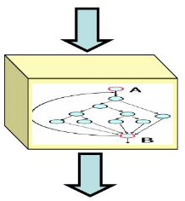
7.6 白盒测试技术
白盒测试是根据程序内部逻辑结构进行的测试，也称为结构测试。

Slide 76
7.6.1 逻辑覆盖
逻辑覆盖是以程序内部的逻辑结构为基础的设计
测试用例的技术。
根据覆盖源程序语句的详尽程度，逻辑覆盖可分为：
语句覆盖
判定覆盖
条件覆盖
判定/条件覆盖 (不要被“/”误导)
条件组合覆盖
点覆盖
边覆盖
路径覆盖

Slide 77
a) 语句覆盖
语句覆盖：设计的测试用例能使程序中每条语句至少执行一次。
被测试模块的源程序：
BEGIN
IF(A>1) AND (B=0)
THEN X:=X/A;
IF(A=2) OR (X>1)
THEN X:=X+1;
END

Slide 78
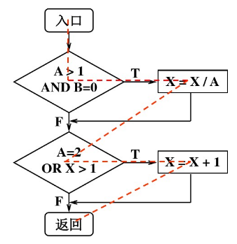
被测试模块的流程图及测试用例
测试用例：A=2, B=0, X=4 (TT)
此处，X可为任意整数。

Slide 79
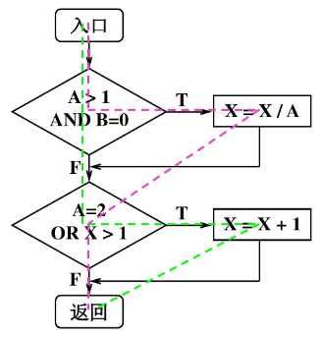
b) 判定覆盖
判定覆盖：在语句覆盖的基础上，每个判定的每个分支至少执行一次，也叫分支覆盖。
测试用例：
A=3, B=0, X=0 (TF)
与
A=2, B=1, X=1 (FT)

Slide 80
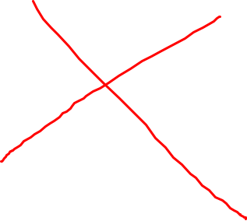
随堂练习
使用判定覆盖设计新的测试用例！
A=3, B=0, X=0 (TF)
与
A=2, B=1, X=1 (FT)
不再考虑上面测试用例的情况（TF与FT）

Slide 81
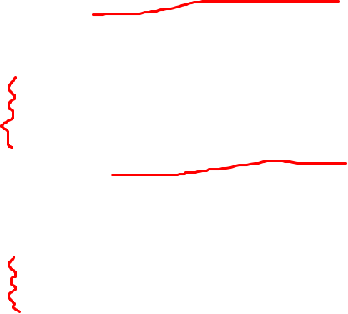
参考答案
A=2, B=0, X=3 (TT)
与
A=0, B=0, X=0 (FF)

Slide 82
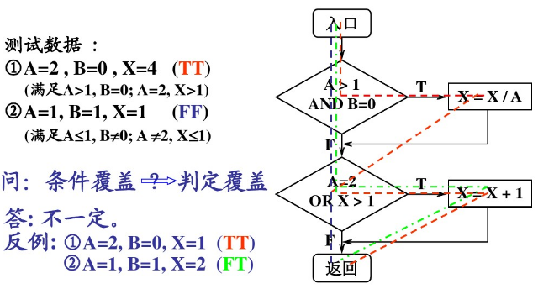
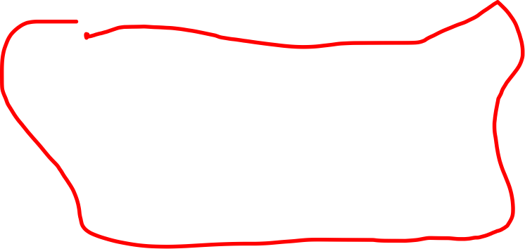
c) 条件覆盖
条件覆盖：在语句覆盖的基础上，使每个判定表达式的
每个条件都取到各种可能的结果。

Slide 83
判定覆盖与条件覆盖
条件覆盖通常比判定覆盖强。
判定覆盖：考虑每个判定表达式；
条件覆盖：考虑每个判定表达式里的每个条件（或称为子表达式）。
判定覆盖不一定包含条件覆盖；条件覆盖也不一定包含判定覆盖。

Slide 84
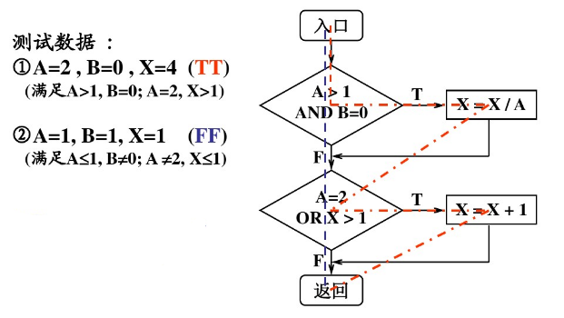
d) 判定/条件覆盖
同时满足判定覆盖与条件覆盖，不是“/”通常表示的“或”。

Slide 85
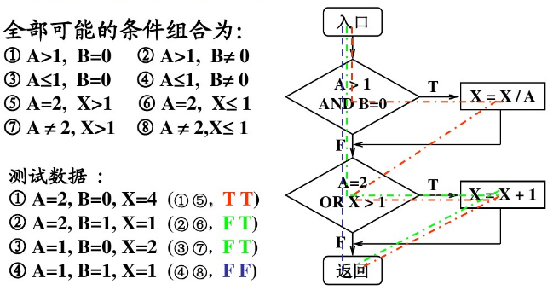
e) 条件组合覆盖
条件组合覆盖：每个判定表达式中条件的各种可能组合都至少出现一次。
测试数据可以是其它①-④与⑤-⑧的组合。
原则是测试数据的条目尽量少。

Slide 86
小结
测试数据（或用例）没有标准答案，只要满足所使用的逻辑覆盖即可。

Slide 87
Revisiting what we have learned
Q1：什么是回归测试？

Slide 88
回归测试是指重新执行已经做过的测试的某个子集，以保证测试过程中加入新模块时不会带来非预期的副作用。（尤其是改正错误之后；通过回归测试，避免引入新错误）

Slide 89
Q2：阐述白盒测试中的以下逻辑覆盖的含义：
语句覆盖
判定覆盖（分支覆盖）
条件覆盖
判定/条件覆盖
条件组合覆盖

Slide 90
上述5种覆盖是从程序中的判定条件出发。
从程序控制流（或流图）的角度出发，可考虑下述3种覆盖。

Slide 91
f) 点覆盖
点覆盖：选取足够多的测试用例，使得程序执行路径至少经过（或遍历）流图的每个结点一次。
问题：如果每条语句执行一次，是否就覆盖了流图中的每个结点？
Yes. So, 点覆盖 = 语句覆盖。

Slide 92
g) 边覆盖
边覆盖：选取足够多的测试用例，使得程序执行路径至少经过流图中的每条边一次。
问题：上述定义是否等价于“流程图中的每个分支至少执行一次”？
Yes. So, 边覆盖 = 判定覆盖。

Slide 93
h)路径覆盖
每条可能的路径都至少执行一次。
若流图中有环（含循环结构） ，则每个环至少经过一次。

Slide 94


各种覆盖之间的强弱关系
哪个覆盖最厉害？
Notes:
华山论剑

Slide 95
7.6.2 控制结构测试
（自学）

Slide 96
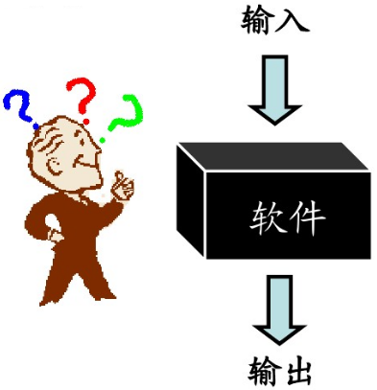
7.7 黑盒测试技术
不深入代码细节的测试方法；
又称为功能测试。

Slide 97
7.7.1 等价划分
7.7.2 边界值分析
7.7.3 错误推测
7.7.4 实用策略

Slide 98
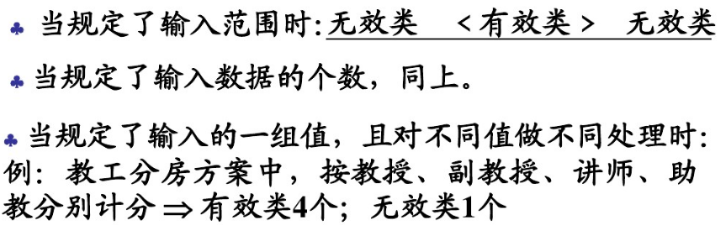
7.7.1 等价划分 (Equivalence Partitioning)
等价划分：把程序的输入域划分成若干个数据类，据此导出测试用例。一个理想的测试用例能独自发现一类错误。
划分等价类的经验：

Slide 99
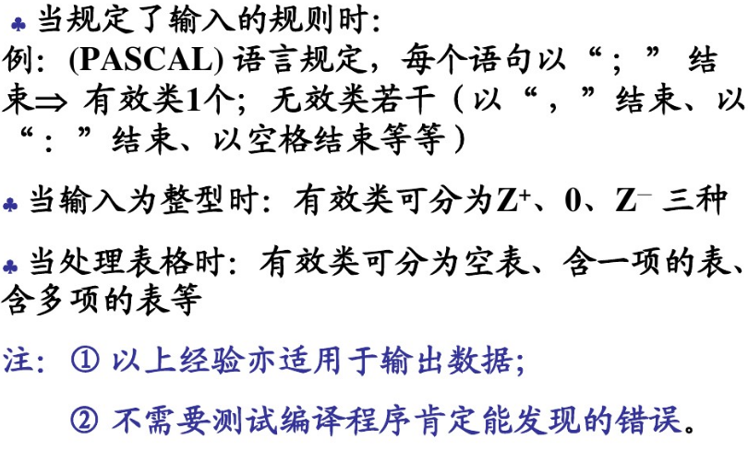
划分等价类的经验（续）

Slide 100
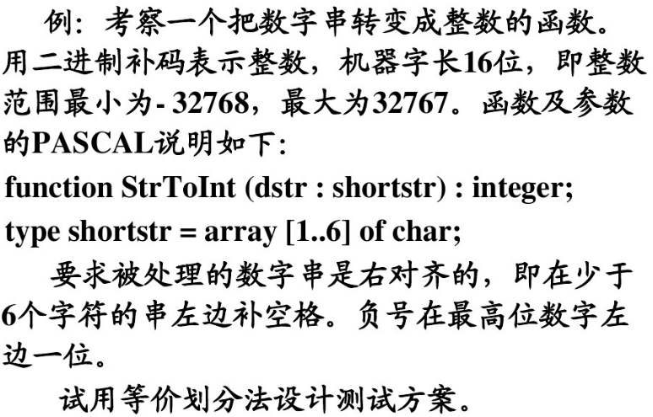
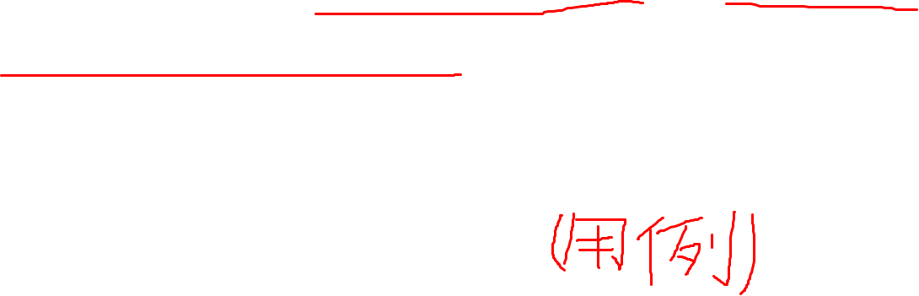

Slide 101
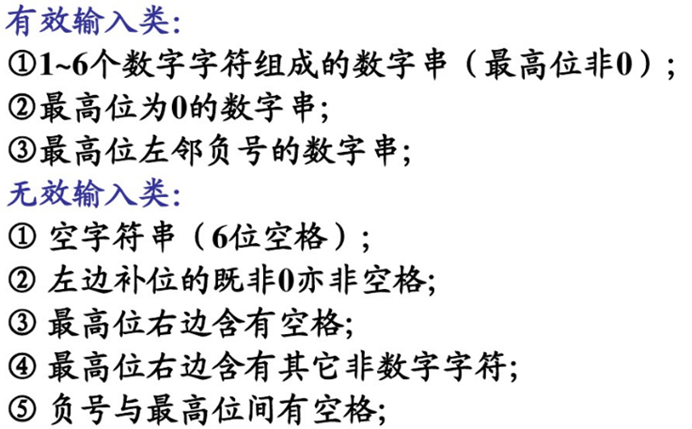

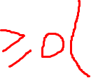
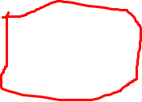
6. 超出范围（或太小）的负整数；
7. 超出范围（或太大）的正整数。

Slide 102
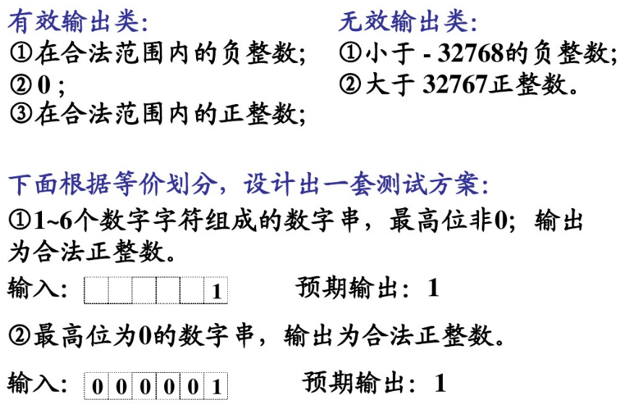
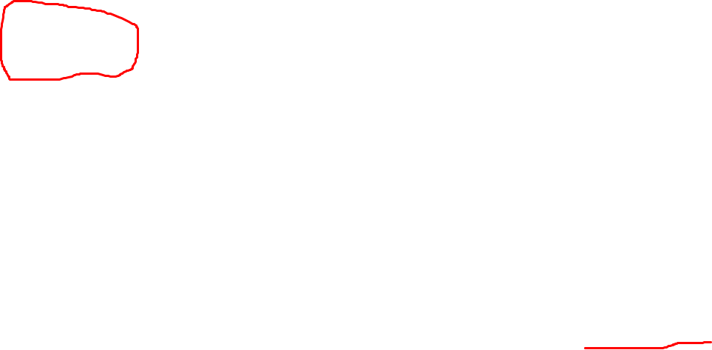
有效输入类

Slide 103
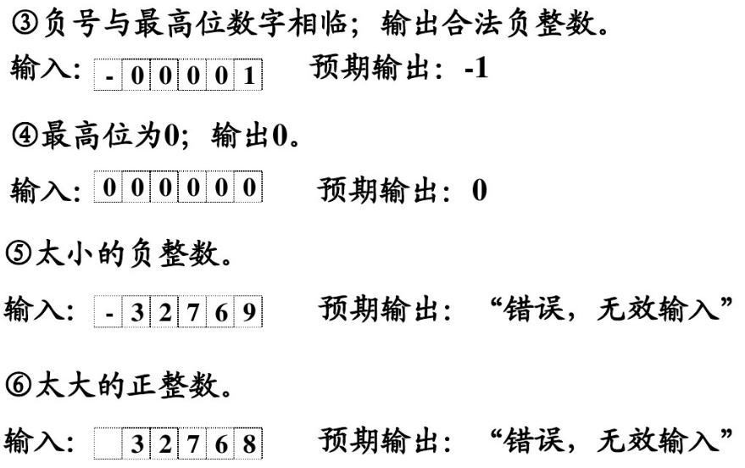
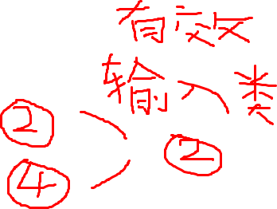
无效输入类
Notes:
有效输入类的测试用例的编号2、4对应设计的有效输入类的编号2；
无效输入类的测试用例的编号5、6对应设计的无效输入类的编号6、7；
无效输入类的测试用例的编号7-11对应设计的无效输入类的编号1-5。

Slide 104
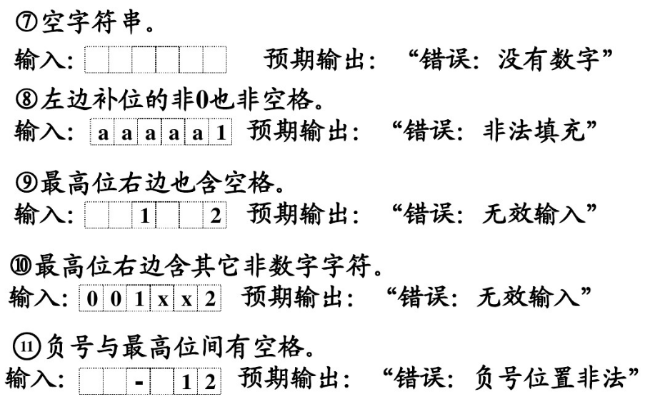

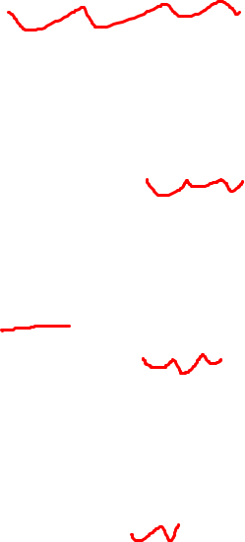
无效输入类的测试用例编号5、6对应设计的无效输入类的编号6、7；
无效输入类的测试用例编号7-11对应设计的无效输入类的编号1-5。

Slide 105
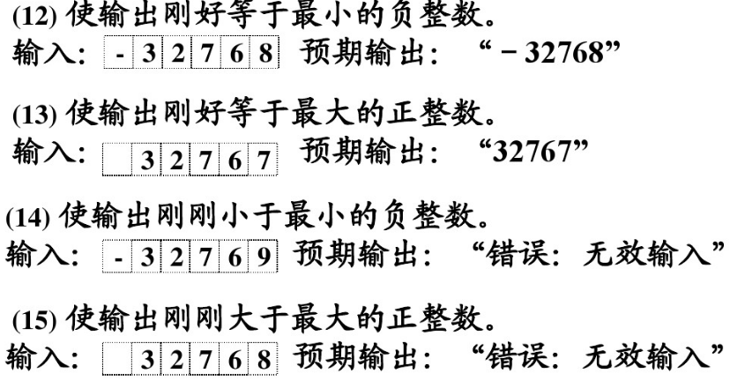
7.7.2 边界值分析 (Boundary Value Analysis)
程序通常在边界发生错误；
通常与等价划分结合使用。

Slide 106
7.7.3 错误推测 (Failure Prediction)
思路：
列出可能有的错误；
列出容易发生错误的特殊情况。
根据：直觉、经验
常用经验：
常见错误清单；
重点测试那些已经发现了很多错误的程序段；
使用判定表（过程设计的工具之一，下页给出实例）等工具考虑输入数据的组合情况；
把计算机测试和人工检查代码结合起来。

Slide 107


Slide 108
7.7.4 实用策略 (Practical Strategies)
在任何情况下都应该使用边界值分析的方法；
必要时，用等价划分法补充；
必要时，再用错误推测法补充。
注意：即使综合使用几种测试方法，仍不能保证发现所有错误。
测试不能证明程序中没有错误，只能证明错误的存在。

Slide 109




7.8 调试 (Debugging)

Slide 110





Notes:
第2步（1）：具体出错位置

Slide 111
调试策略
调试的目标是寻找软件错误的原因并改正错误。用来推断错误原因的基本策略主要有：
蛮干法
最低效，基本是浪费时间和精力
通常有3种措施：
输出内存内容 （比如程序中间变量的值）
打印或输出语句
试探法

Slide 112


2) 回溯法
由症状(symptom)/错误最先出现的地方，沿control flow向回检查；
适用于小型程序。
原因排除法
包括对分查找法、归纳法与演绎法。
对分查找法：在关键点插入变量的正确值，然后：
Notes:
Control flow: 可参照程序流程图。
数据结构里，对分查找也称为折半查找。

Slide 113

归纳法
特殊 普通
从错误中找出规律，推断根源。

Slide 114

演绎法
普通 特殊
从假设中逐步排除、精化，从而推导出错误根源。

Slide 115
7.9 软件可靠性 (Reliability)
7.9.1 基本概念
可靠性(Reliability): 程序在给定的时间间隔内，按照规格说明书的规定，成功地运行的概率。
可用性(Usability): 程序在给定的时间点，按照规格说明书的规定，成功地运行的概率。

Slide 116


系统的稳态可用性
MTTF(Mean Time To Failure): 平均无故障时间
MTTR(Mean Time To Repair): 平均维修（或修复）时间

Slide 117



7.9.2 估算MTTF （平均无故障时间）
发现的每个错误都立即改正了。

Slide 118






Slide 119


Slide 120


Notes:
有标记的错误可理解为特定的一类错误。

Slide 121

本章小结
编码
软件测试基础
单元测试
集成测试
确认测试
白盒测试技术
黑盒测试技术
调试
软件可靠性

Slide 122

随堂练习 （10 minutes）
画出右边伪码的程序流程图，并设计语句覆盖与路径覆盖的测试用例。

Slide 123

语句覆盖
A=10, B=15, C=20 (TTT)
A=0, B=5, C=10 (FFF)
路径覆盖 （2³=8个路径）
A=0, B=5, C=10 (FFF)
A=0, B=5, C=20 (FFT)
A=0, B=15, C=10 (FTF)
A=0, B=15, C=20 (FTT)
A=10, B=5, C=10 (TFF)
A=10, B=5, C=20 (TFT)
A=10, B=15, C=10 (TTF)
A=10, B=15, C=20 (TTT)

Slide 124

随堂练习 (10 minutes)

Slide 125
等价划分（分类）法解题步骤
设计有效等价类与无效等价类 （强烈建议使用表格，并将每一类编号）；
给出有效等价类的测试用例（注明对应的编号）；
无效等价类的测试用例（注明对应的编号）。

Slide 126


（1）有效等价类与无效等价类

Slide 127
（2）有效等价类的测试用例
a=6, b=7, c=8
a=3, b=4, c=5
a=3, b=3, c=4
a=6, b=6, c=6

Slide 128
（3）无效等价类的测试用例
a=6, b=7, c=15
a=3, b=4, c=6
a=3, b=5, c=7
a=6, b=6, c=7

